Slide 1
빅데이터 분석 결과 시각화
평 가 작 업 지 시 서
2001010509_21v4
📌 제출 방법 : 학사시스템 능력 평가 게시판 및 GitHub Repository → 본인 Branch Push
이름 : 노가희
수행날짜 : 2026-08-19
Branch 이름 (영문) : NoGaHee
📂 업로드 파일 14_빅데이터분석결과시각화_이름.pptx 외 ipynb파일
🔗 Repository https://github.com/seokssaem/bigdata-2026.git

Slide 2
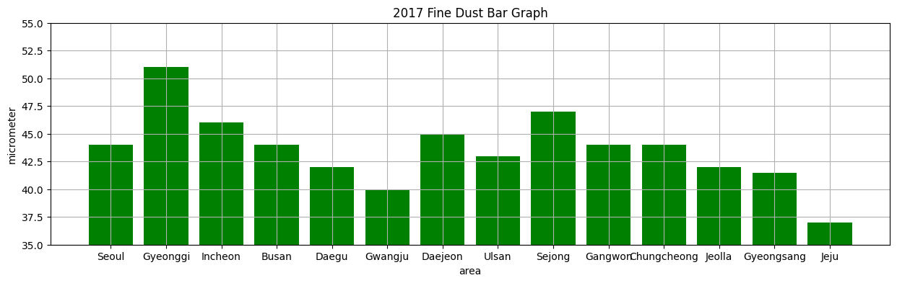
문항 1

Slide 3
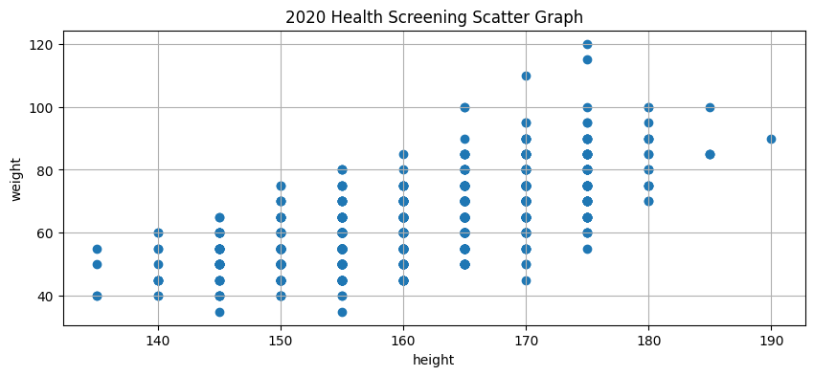
문항 2

Slide 4
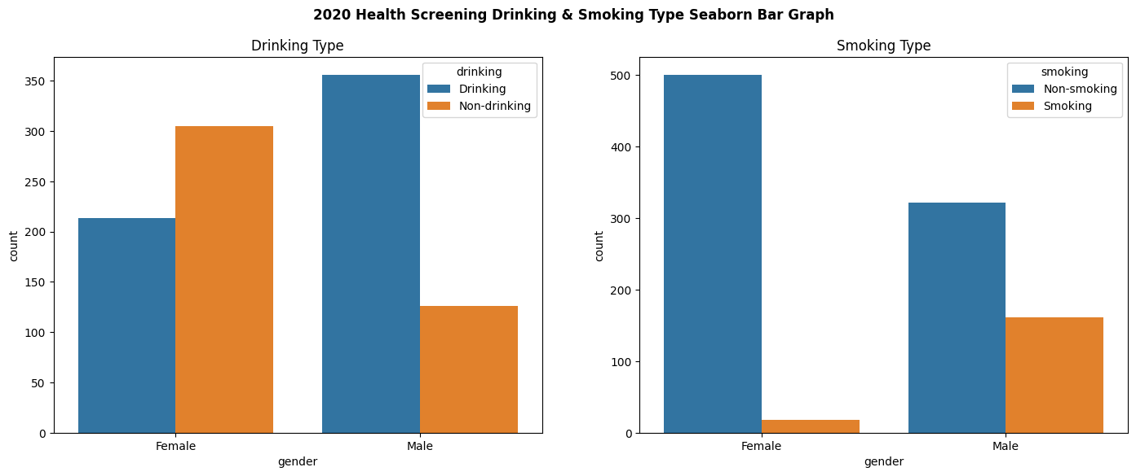
문항 3

Slide 5
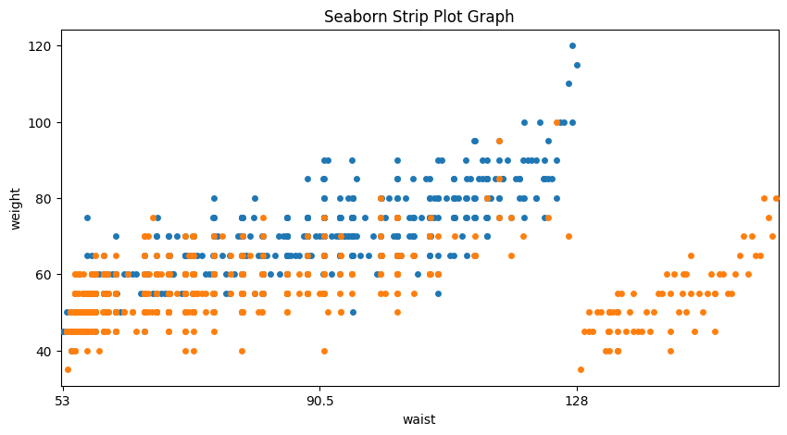
문항 4

Slide 6
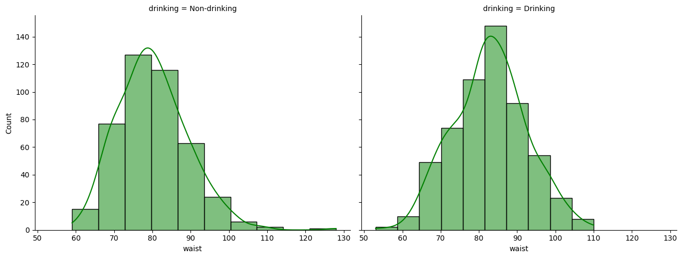
문항 5

Slide 7
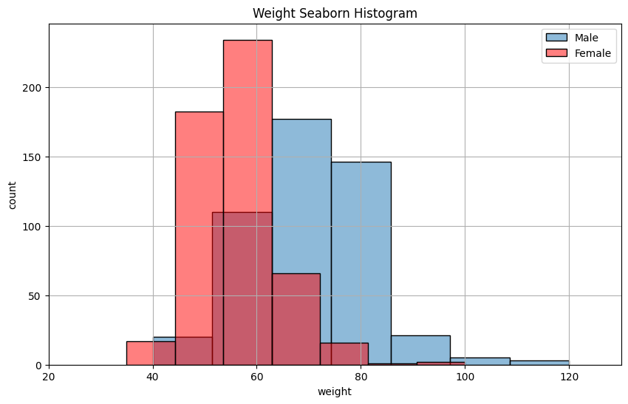
문항 6

Slide 8
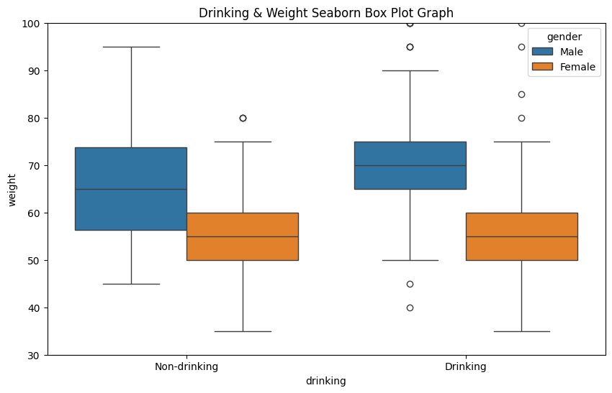
문항 7

Slide 9
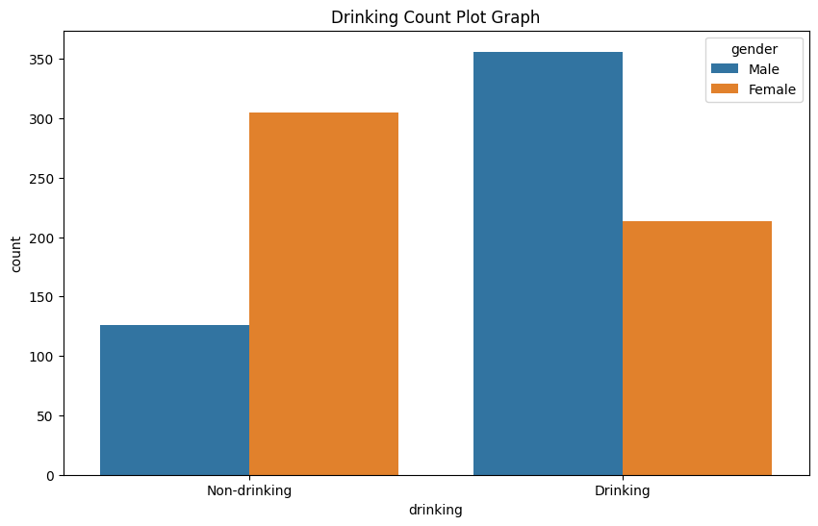
문항 8

Slide 10
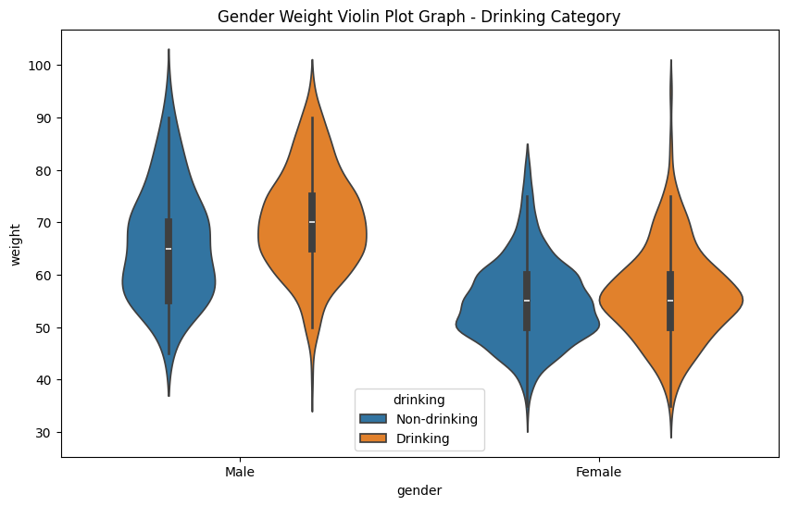
문항 9

Slide 11
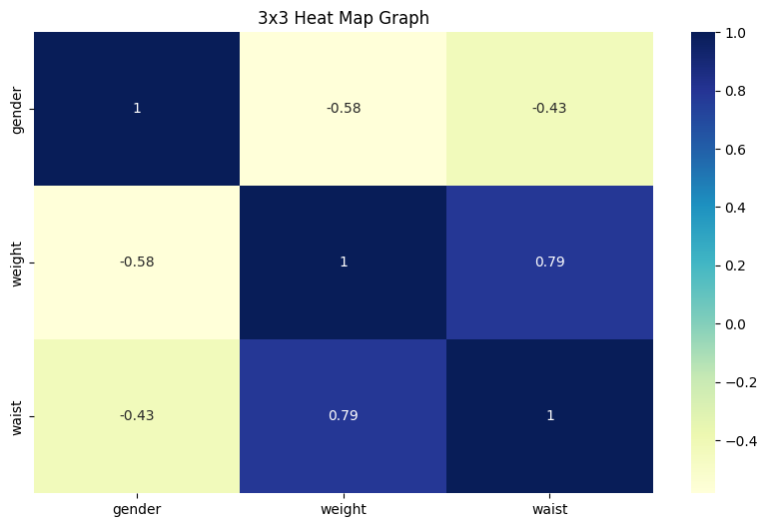
문항 10

